Slide 1
Rancangan Acak Kelompok (RAK) Faktorial
--- Kelompok 2 ---

Slide 2

Kelompok 2
1. Arini Rizky Wahyunintyas (B2A018006)
2. Mufidatul Ulya (B2A018010)
3. Rizma Novinda Puteri (B2A018023)
4. Septi Winda Utami (B2A018025)
5. Chendy Nofiantika (B2A018038)

Slide 3
Prinsip RAK Faktorial
1
Studi Kasus
Pembuatan Layout RAK Faktorial
2
6
3
5
Model Linier
Simulasi dengan aplikasi
statistik
4
Tabel Anova

Slide 4
1.
PRINSIP
Rancangan Acak Kelompok Faktorial

Slide 5
Prinsip RAK Faktorial
1
Pada percobaan faktorial melibatkan lebih dari satu faktor dan taraf/level
Kombinasi perlakuan banyaknya taraf dari faktor yang satu dengan banyaknya taraf faktor yang lain
2
3
Rancangan faktorial RAK dipilih apabila satuan percobaan yang digunakan tidak seragam

Slide 6
Prinsip RAK Faktorial
- - Pengaruh faktorial pada percobaan faktorial - -
Pengaruh Sederhana
Beda hasil data perlakuan pada setiap taraf
Pengaruh Interaksi
Rata-rata selisih dari pengaruh sederhana A pada taraf b1 dan b0
0
0
Pengaruh Utama
Ukuran perubahan respon untuk masing-masing taraf faktor tersebut secara rata-rata pada seluruh taraf faktor yang lain
0

Slide 7
2.
Pembuatan
Layout RAK Faktorial

Slide 8
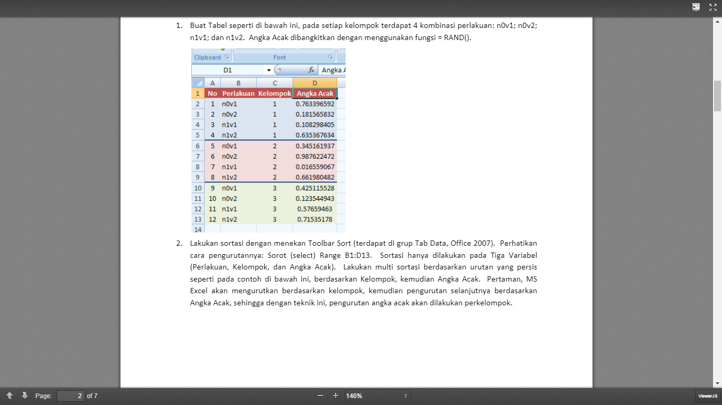
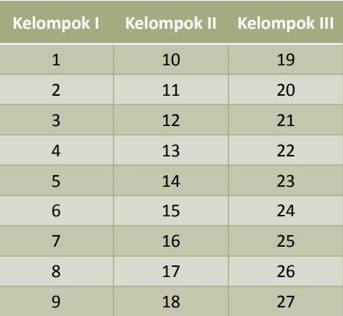
1. Pengacakan pada faktorial RAK untuk setiap kelompoknya harus dilakukan secara bebas dan terpisah untuk setiap kelompoknya.
2. Buat tabel perlakuan untuk setiap kelompok. Angka Acak menggunakan fungsi: =RAND()

Slide 9
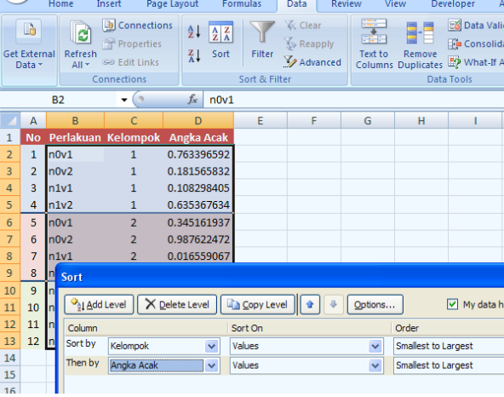
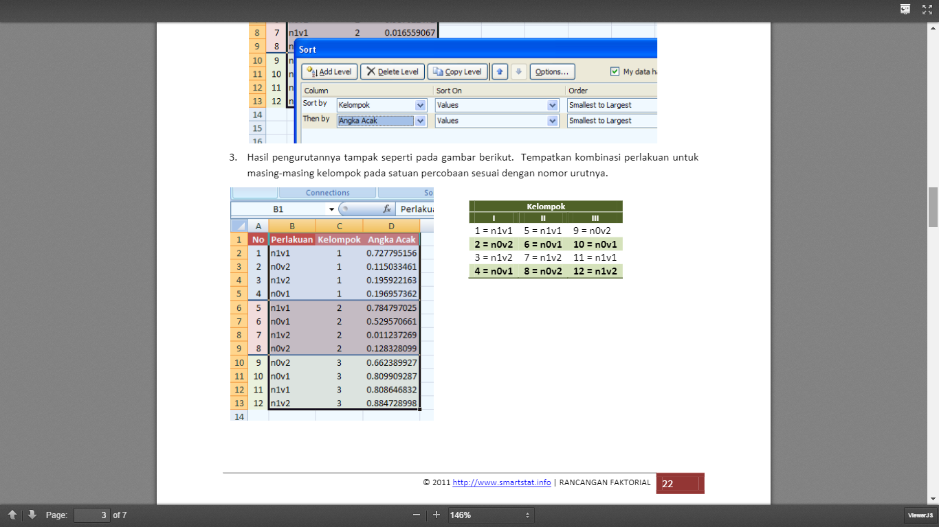
3. Sortasi dengan urutan kelompok terlebih dahulu baru angka acak
4. Tempatkan kombinasi perlakuan untuk masing-masing kelompok pada satuan percobaan sesuai dengan nomor urut

Slide 10
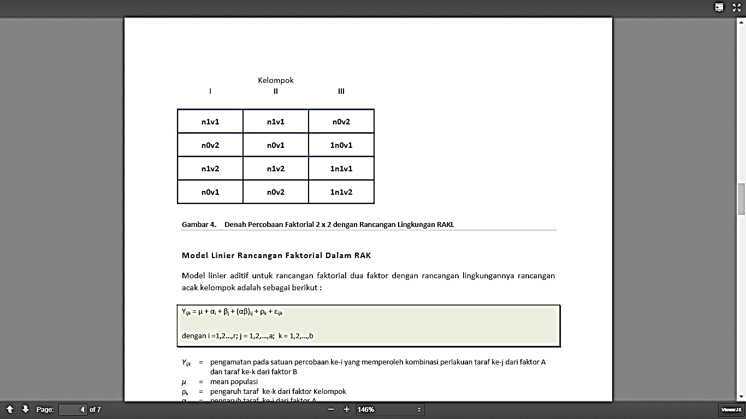
5. Maka akan diperoleh desain letak data

Slide 11
3.
Model linier
RAK Faktorial

Slide 12
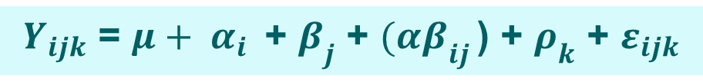
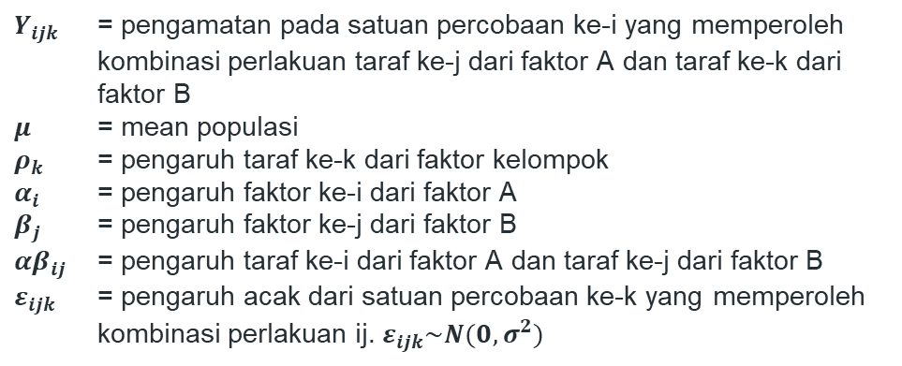
$Y_{ijk}$ = $μ+ α_{i }$ + $β_{j}$ + ${(αβ}_{ij }$) + $ρ_{k}$ + $ε_{ijk}$
$$dengan i=1,2…,r ;j=1,2,..,a ;k=1,2,….,b$$
$Y_{ijk}$ = pengamatan pada satuan percobaan ke-i yang memperoleh kombinasi perlakuan taraf ke-j dari faktor A dan taraf ke-k dari faktor B
$μ$ = mean populasi
$ρ_{k}$ = pengaruh taraf ke-k dari faktor kelompok
$α_{i }$ = pengaruh faktor ke-i dari faktor A
$β_{j}$ = pengaruh faktor ke-j dari faktor B
${αβ}_{ij }$ = pengaruh taraf ke-i dari faktor A dan taraf ke-j dari faktor B
$ε_{ijk}$ = pengaruh acak dari satuan percobaan ke-k yang memperoleh kombinasi perlakuan ij. $ε_{ijk}\sim N(0,σ^{2})$

Slide 13
4.
Tabel anova
RAK Faktorial

Slide 14






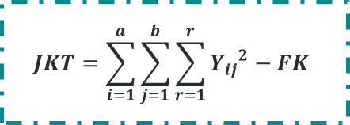
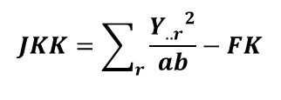
Formula/Rumus Perhitungan
Faktor Koreksi
Jumlah Kuadrat Interaksi AB
$$FK=\frac{{Y..}^{2}}{tr}$$
$$JKAB=JKP−JKA−JKB$$
Jumlah Kuadrat Total
Jumlah Kuadrat Perlakuan
$$JKT=\sum_{i=1}^{a}{\sum_{j=1}^{b}{\sum_{r=1}^{r}{{Y_{ij}}^{2}−FK}}}$$
$$JKP=\sum_{i=1}^{t}{\sum_{j=1}^{r}{\frac{{Y_{ij.}}^{2}}{r}−FK}}$$
Jumlah Kuadrat Faktor A
Jumlah Kuadrat Kelompok
$$JKA=\sum_{i}{\frac{{Y_{i,.}}^{2}}{br}−FK}$$
$$JKK=\sum_{r}{\frac{{Y_{..r}}^{2}}{ab}−FK}$$
Jumlah Kuadrat Faktor B
Jumlah Kuadrat Galat
$$JKB=\sum_{j}{\frac{{Y_{.j,.}}^{2}}{ar}−FK}$$
$$JKG=JKT−JKP−JKK$$

Slide 15





Formula/Rumus Perhitungan
Kuadrat Tengah Faktor A
Kuadrat Tengah Faktor B
$$KTA=\frac{JKA}{dba}$$
$$KTB=\frac{JKB}{dbb}$$
Kuadrat Tengah Interaksi AB
$$KTAB=\frac{JKAB}{dbab}$$
Kuadrat Tengah Kelompok
Kuadrat Tengah Galat
$$KTK=\frac{JKK}{dbk}$$
$$KTG=\frac{JKG}{dbg}$$

Slide 16
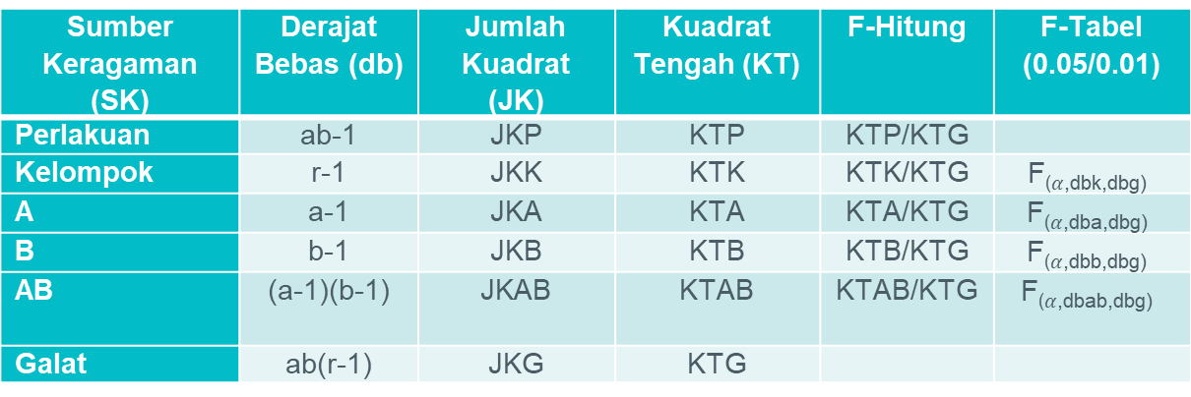
Tabel Analisis Ragam (Tabel ANOVA)
Sumber Keragaman (SK) | Derajat Bebas (db) | Jumlah Kuadrat (JK) | Kuadrat Tengah (KT) | F-Hitung | F-Tabel (0.05/0.01)
Perlakuan | ab-1 | JKP | KTP | KTP/KTG
Kelompok | r-1 | JKK | KTK | KTK/KTG | F₍$α$_{,dbk,dbg)}
A | a-1 | JKA | KTA | KTA/KTG | F₍$α$_{,dba,dbg)}
B | b-1 | JKB | KTB | KTB/KTG | F₍$α$_{,dbb,dbg)}
AB | (a-1)(b-1) | JKAB | KTAB | KTAB/KTG | F₍$α$_{,dbab,dbg)}
Galat | ab(r-1) | JKG | KTG

Slide 17
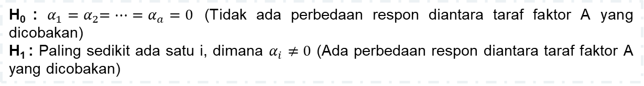
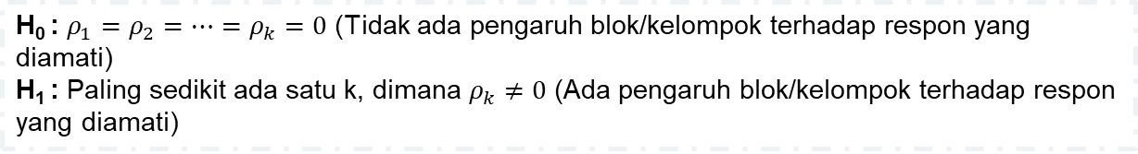
hipotesis
Pengaruh utama faktor A
H₀ : $α_{1}{=α}_{2}=…=α_{a}=0$ (Tidak ada perbedaan respon diantara taraf faktor A yang dicobakan)
H₁ : Paling sedikit ada satu i, dimana $α_{i}≠0$ (Ada perbedaan respon diantara taraf faktor A yang dicobakan)
Pengaruh utama faktor B
H₀ : $ρ_{1}=ρ_{2}=…=ρ_{k}=0$ (Tidak ada pengaruh blok/kelompok terhadap respon yang diamati)
H₁ : Paling sedikit ada satu k, dimana $ρ_{k}≠0$ (Ada pengaruh blok/kelompok terhadap respon yang diamati)

Slide 18
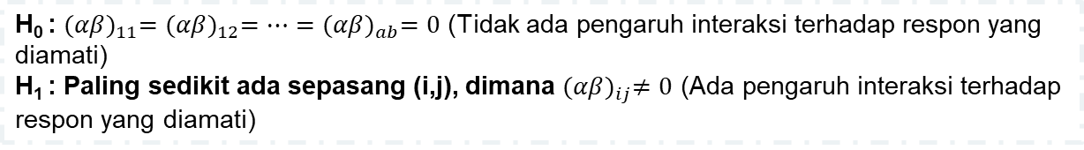

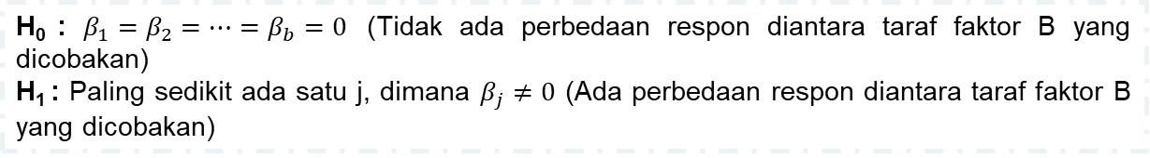
hipotesis
Pengaruh interaksi AB
H₀ : ${(αβ)}_{11}={(αβ)}_{12}=…={(αβ)}_{ab}=0$ (Tidak ada pengaruh interaksi terhadap respon yang diamati)
H₁ : Paling sedikit ada sepasang (i,j), dimana ${(αβ)}_{ij}≠0$ (Ada pengaruh interaksi terhadap respon yang diamati)
Pengaruh pengelompokkan
H₀ : $β_{1}=β_{2}=…=β_{b}=0$ (Tidak ada perbedaan respon diantara taraf faktor B yang dicobakan)
H₁ : Paling sedikit ada satu j, dimana $β_{j}≠0$ (Ada perbedaan respon diantara taraf faktor B yang dicobakan)
Kriteria Pengambilan Keputusan :
Tolak H0 jika F-hitung > F-tabel₍$α$_{,db1,db2)}

Slide 19
5.
RAK faktorial
Menggunakan SPSS

Slide 20
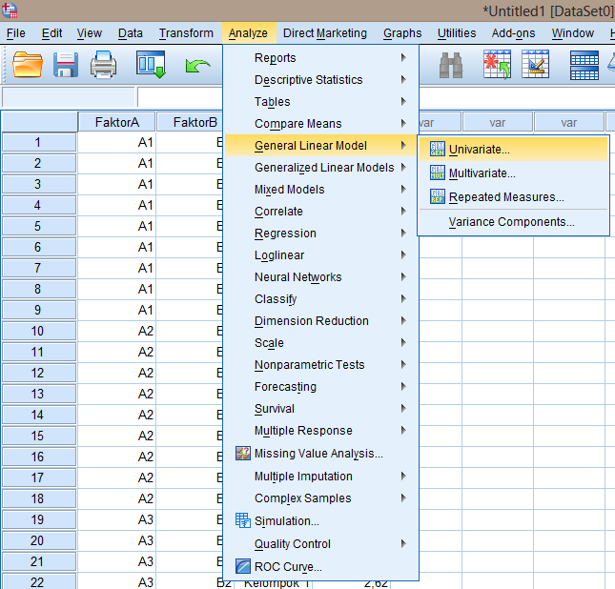
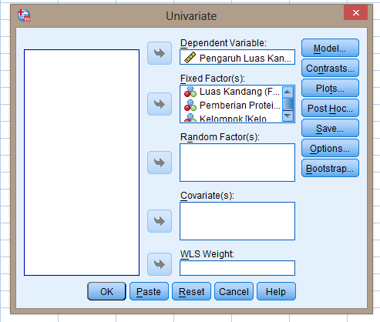
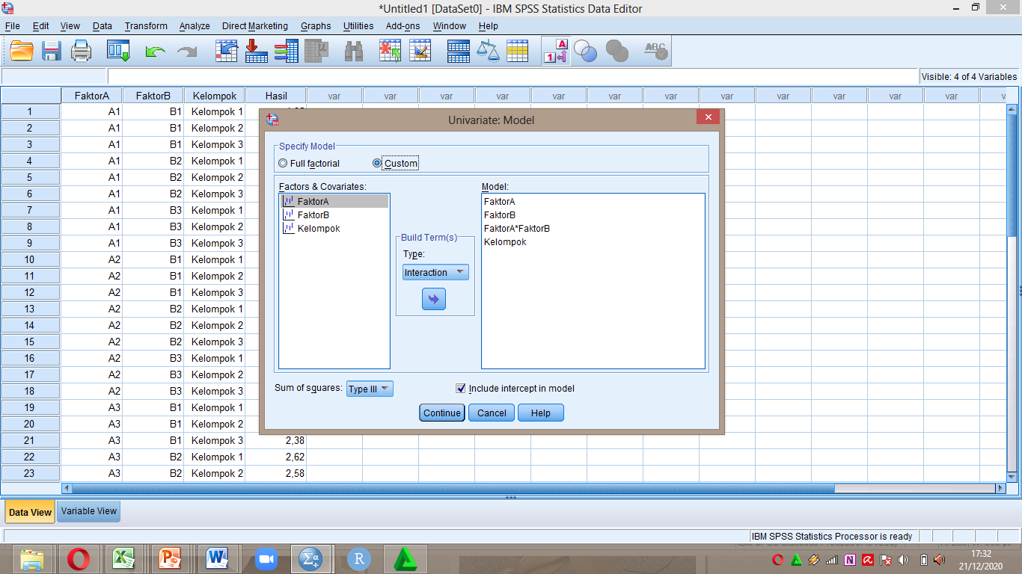
1. Masukkan data yang akan dianalisis, kemudia klik analyze -> general liniear model -> univariate
2. Kemudian masukkan data untuk hasil ke dependent variabel dan yang lainnya ke fixed factor
Kemudian klik model, pilih custom dan masukkan apa saja yang ingin dicari kemudian klik continue

Slide 21
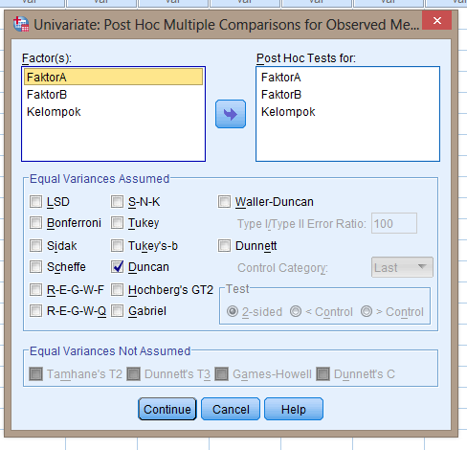
3. Kemudian klik Post Hoc
4. Kemudian klik Ok dan selesai
Kemudian masukkan mana saja yang ingin kita uji lanjut. Dan karena disini kita menggunakan uji lanjut ducan maka klik ducan. Setelah itu continue.

Slide 22
6.
Studi kasus

Slide 23
CONTOH KASUS
“Pengaruh Luas Kandang dan Peberian Bebebrapa Level Protein Terhadap Jumlah Eritrosit, Kadar Hemoglobin, dan Nilai Hematokrit Itik Kamang Betina Fase Starter”
Data Rataan Jumlah Eritrosit Darah Itik Kamang Betina Fase Starter
Perlakuan | Ulangan |  |  | Jumlah | Rerata
 | A1 | A2 | A3
B1 | 1.85 | 1.93 | 2.30 | 6.08 | 2.03
B1 | 1.76 | 1.88 | 1.97 | 5.61 | 1.87
B2 | 1.71 | 1.41 | 2.38 | 5.50 | 1.83
Jumlah | 5.32 | 5.22 | 6.65 | 17.19 | 5.73
Rataan | 1.77 | 1.74 | 2.22 |  | 1.91
B2 | 2.07 | 2.60 | 2.62 | 7.29 | 2.43
B2 | 2.09 | 2.48 | 2.58 | 7.15 | 2.38
B2 | 2.01 | 2.59 | 2.74 | 7.34 | 2.45
Jumlah | 6.17 | 7.76 | 7.94 | 21.78 | 7.26
Rataan | 2.06 | 2.56 | 2.65 |  | 2.42
B3 | 2.46 | 2.35 | 2.93 | 7.74 | 2.58
B3 | 2.16 | 2.23 | 3.04 | 7.43 | 2.48
B3 | 2.03 | 2.17 | 2.80 | 7.00 | 2.33
Jumlah | 6.65 | 6.75 | 8.77 | 22.17 | 7.39
Rataan | 2.22 | 2.25 | 2.92 |  | 2.46
Jumlah | 18.14 | 19.64 | 23.36 | 61.14 | 20.38
Rerata | 2.02 | 2.18 | 2.60

Slide 24

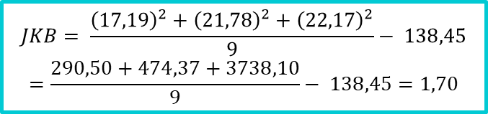

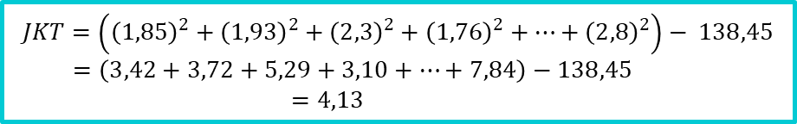
PERHITUNGAN
$$FK= \frac{{\left(61,14\right)}^{2}}{27}= \frac{3738,1}{27}=138,45$$
$$JKT=\left({\left(1,85\right)}^{2}+{\left(1,93\right)}^{2}+{\left(2,3\right)}^{2}+{\left(1,76\right)}^{2}+…+{\left(2,8\right)}^{2}\right)− 138,45$$
$=\left(3,42+3,72+5,29+3,10+…+7,84\right)−138,45$
$$=4,13$$
$$JKA= \frac{{\left(18,14\right)}^{2}+{\left(19,64\right)}^{2}+{\left(23,36\right)}^{2}}{9}− 138,45$$
$$=\frac{329,06+385,73+545,69}{9}− 138,45=1,61$$
$$JKB= \frac{{\left(17,19\right)}^{2}+{\left(21,78\right)}^{2}+{\left(22,17\right)}^{2}}{9}− 138,45$$
$$=\frac{290,50+474,37+3738,10}{9}− 138,45=1,70$$

Slide 25
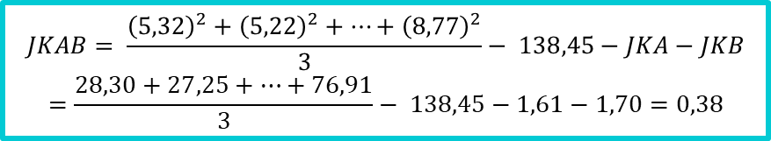
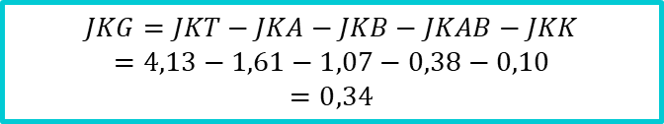
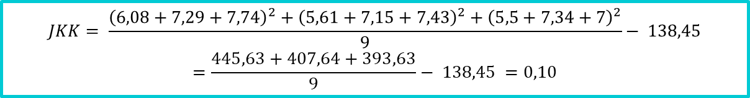
PERHITUNGAN
$$JKAB= \frac{{\left(5,32\right)}^{2}+{\left(5,22\right)}^{2}+…+{\left(8,77\right)}^{2}}{3}− 138,45−JKA−JKB$$
$$=\frac{28,30+27,25+…+76,91}{3}− 138,45−1,61−1,70=0,38$$
$$JKK= \frac{{\left(6,08+7,29+7,74\right)}^{2}+{\left(5,61+7,15+7,43\right)}^{2}+{\left(5,5+7,34+7\right)}^{2}}{9}− 138,45=\frac{445,63+407,64+393,63}{9}− 138,45 =0,10$$
$$JKG=JKT−JKA−JKB−JKAB−JKK$$
$$=4,13−1,61−1,07−0,38−0,10$$
$$=0,34$$

Slide 26
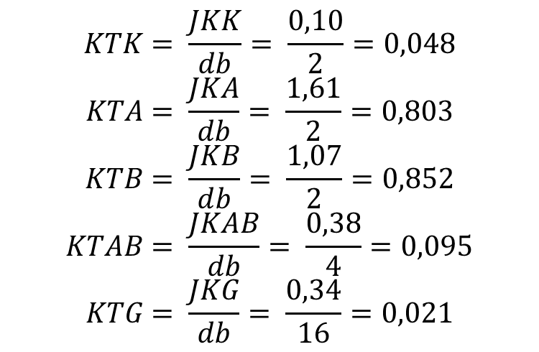
PERHITUNGAN
$$KTK= \frac{JKK}{db}= \frac{0,10}{2}=0,048$$
$$KTA= \frac{JKA}{db}= \frac{1,61}{2}=0,803$$
$$KTB= \frac{JKB}{db}= \frac{1,07}{2}=0,852$$
$$KTAB= \frac{JKAB}{db}= \frac{0,38}{4}=0,095$$
$$KTG= \frac{JKG}{db}= \frac{0,34}{16}=0,021$$

Slide 27
TABEL ANOVA
Sumber Keragaman (SK) | Derajat Bebas (DB) | Jumlah Kuadrat (JK) | Kuadrat Tengah (KT) | F hitung | F tabel
 |  |  |  |  | 0,05 | 0,01
Kelompok | 2 | 0,10 | 0,05 | 2,23 tn | 3,63 | 6,23
A | 2 | 1,61 | 0,803 | 37,47 * | 3,63 | 6,23
B | 2 | 1,70 | 0,852 | 39,80 * | 3,63 | 6,23
AB | 4 | 0,38 | 0,095 | 4,435 * | 3,01 | 4,77
Galat | 16 | 0,34 | 0,021
Total | 26 | 4,13

Slide 28
KESIMPULAN
Pengaruh faktor A : Signifikan. Karena F hitung (37,47)>3.63, sehingga tolak H0, artinya terdapat perbedaan pengaruh faktor A terhadap respon yang diamati.
Pengaruh faktor B : Signifikan. Karena F hitung (39,80)>3.63, sehingga tolak H0, artinya terdapat perbedaan pengaruh faktor B terhadap respon yang diamati.
Pengaruh interaksi : Signifikan. Karena F hitung (4,435)>3.01, sehingga tolak H0, artinya terdapat perbedaan pengaruh interaksi antara faktor A dengan faktor B terhadap respon yang diamati.

Slide 29
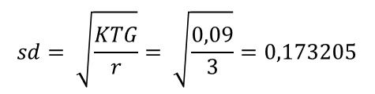
UJI BEDA RATA-RATA (DMRT)
Interaksi faktor A dan faktor B
$$sd= \sqrt{\frac{KTG}{r}}= \sqrt{\frac{0,09}{3}}=0,173205$$
Ket : Tanda sama berarti tidak berbeda nyata

Slide 30
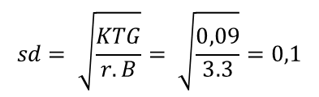
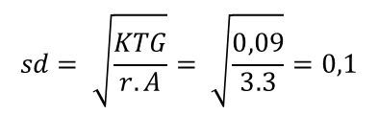
Interaksi faktor A
Interaksi faktor B
$$sd= \sqrt{\frac{KTG}{r.B}}= \sqrt{\frac{0,09}{3.3}}=0,1$$
$$sd= \sqrt{\frac{KTG}{r.A}}= \sqrt{\frac{0,09}{3.3}}=0,1$$

Slide 31
RAK Faktorial menggunakan SPSS
Interpretasi Output
Pada output ini ditunjukkan faktor-faktor dalam penelitian, value label dan banyaknya 9 data untuk masing-masing faktor yang diukur.
Interpretasi Output
Dari tabel disamping dapat disimpulkan bahwa pada kelompok tidak menunjukkan pengaruh yang nyata.

Slide 32
Post hoc test
Uji Lanjut untuk Faktor A
Uji Lanjut untuk Faktor B
Pengaruh Luas Kandang
Duncan^{a,b}
Luas Kandang (Faktor A) | N | Subset
 |  | 1 | 2
A1 | 9 | 2,0156
A2 | 9 | 2,1822
A3 | 9 |  | 2,5956
Means for groups in homogeneous subsets are displayed. Based on observed means. The error term is Mean Square(Error) = ,021.
a. Uses Harmonic Mean Sample Size = 9,000.
b. Type 1/Type 2 Error Seriousness Ratio = 100.
Pengaruh Luas Kandang
Duncan^{a,b}
Pemberian Protein (Faktor B) | N | Subset
 |  | 1 | 2
B1 | 9 | 1,9100
B2 | 9 |  | 2,4200
B3 | 9 |  | 2,4633
Sig. |  | 1,000 | ,539
Means for groups in homogeneous subsets are displayed. Based on observed means. The error term is Mean Square(Error) = ,021.
a. Uses Harmonic Mean Sample Size = 9,000.
b. Alpha = 0,05.
Dari tabel uji lanjut untuk faktor A menunjukkan perbedaan yang nyata ditunjukkan oleh terbentuknya 2 subset dan masing-masing nilai rp yang mengisi pada masing subset untuk pengukuran pada taraf 5%.
Dari tabel uji lanjut untuk faktor B menunjukkan perbedaan yang nyata ditunjukkan oleh terbentuknya 2 subset dan masing-masing nilai rp yang mengisi pada masing subset untuk pengukuran pada taraf 5%.

Slide 33
Post hoc test
Uji Lanjut untuk Kelompok
Pengaruh Luas Kandang
Duncan^{a,b}
Kelompok | N | Subset
 |  | 1
Kelompok 3 | 9 | 2,2044
Kelompok 2 | 9 | 2,2433
Kelompok 1 | 9 | 2,3456
Sig. |  | ,069
Means for groups in homogeneous subsets are displayed. Based on observed means. The error term is Mean Square(Error) = ,021.
a. Uses Harmonic Mean Sample Size = 9,000.
b. Alpha = 0,05.
Dari tabel uji lanjut untuk kelompok menunjukkan tidak terjadi perbedaan yang nyata ditunjukkan dengan terbentuknya satu subset dan masing-masing nilai rp yang mengisi pada masing subset untuk pengukuran pada taraf 5%.

Slide 34
Terimakasih
Any questions?

